Slide 1
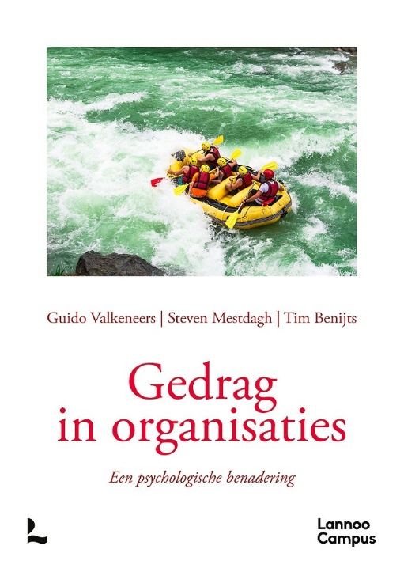
Gedrag in organisaties.
Hoofdstuk VI
EMOTIES EN STRESS OP DE WERKVLOER

Slide 2
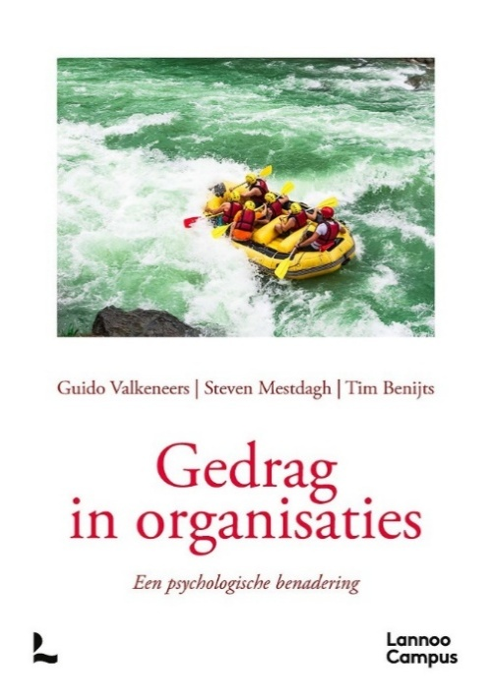
OVERZICHT
Wat zijn emoties?
Hoe kunnen we stress omschrijven?
Stress opgevat als een dynamische reactie
Een fysiologische basis van stress?
Een psychosociale theorie over stress
Speelt de persoonlijkheid een rol?
Hoe omgaan met stress?
Het wordt te veel: burn-out
Hoe kan burn-out gemeten worden?
Hoe kunnen we het probleem stress aanpakken?

Slide 3
6.1.1 EEN OMSCHRIJVING VAN EMOTIES
Een emotie kunnen we omschrijven als een gevoel van opwinding met een positieve of negatieve kleuring. Deze is gerelateerd aan een gebeurtenis. Het gaat over een kortdurende reactie in aansluiting bij een ervaring.
Een stemming is niet gerelateerd aan een specifieke gebeurtenis en kan langere tijd actief zijn.

Slide 4
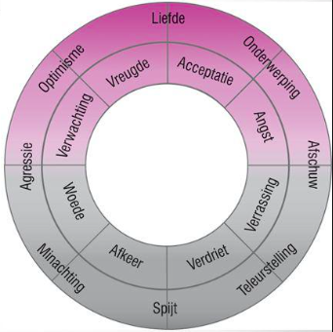
6.1.2 WAT ZIJN DE BASISDIMENSIES?
8 type primaire emoties
(Plutchik 1980)
Secundaire emoties
  Twee aangrenzende basisemoties
  Bijvoorbeeld: afschuw = angst + verrassing
  Verder in cirkel → moeilijker te combineren
  Tegenover elkaar → tegenpolen

Slide 5
6.1.3 HOE ONTSTAAN EMOTIES?
Fysiologische theorie:
  Verband tussen bepaalde fysiologische reactie en aard van de emotie
  Waarneming lichamelijke verandering = basis belevingsaspect
Cognitieve theorie:
  Fysiologische verandering wordt geïnterpreteerd in functie van informatie die men verkrijgt

Slide 6

6.1.3 Hoe ontstaan emoties?
Emotie bestaat uit:
fysiologische arousal
mentale representatie
lichamelijke expressie

Slide 7
6.1.3 hoe ontstaan emoties?
Emoties = 3 componenten
Activatie
Beleving
Expressie
=
Fysiologische arousal
=
Mentale representatie
=
Lichamelijke
expressie

Slide 8
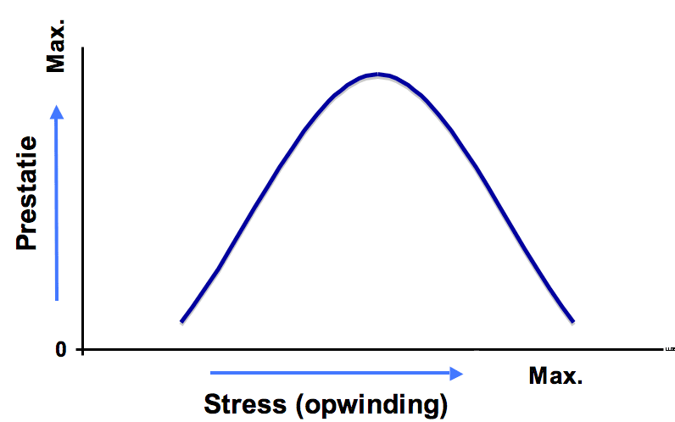
6.2 HOE KUNNEN WE STRESS OMSCHRIJVEN?
Gaat om een emotionele respons op bedreigende situaties, bv. Evelyn uit de openingscase ervaart een conflict tussen eisen van het werk en zorg voor de kinderen.
Onderscheid tussen eustress en disstress.

Slide 9
6.3 STRESS IS EEN DYNAMISCHE REACTIE
Selye deed als eerste onderzoek naar stress reacties. Hij maakte een onderscheid in het ‘algemene aanpassingssyndroom’ in drie fasen:
alarmfase;
verzetsfase;
uitputtingsfase.
Deze uitputtingsfase zal door andere auteurs burn-out genoemd worden.

Slide 10
6.4 DE FYSIOLOGISCHE BASIS VAN STRESS
Zenuwstelsel bestaat uit twee afdelingen:
willekeurig zenuwstelsel, bv. arm opheffen;
autonome zenuwstelsel, bv. spijsvertering.
Autonome zenuwstelsel bestaat uit:
parasympatische systeem: opbouwen van energie;
sympathisch systeem: verbruiken van energie.
Tijdens de werkdag zal het sympathisch systeem actief zijn. Tijdens de avonduren kan de medewerker ‘de batterijen’ opnieuw opladen. In deze periode zal het parasympatische systeem opnieuw energie opladen om de dag nadien opnieuw aan de slag te gaan.

Slide 11
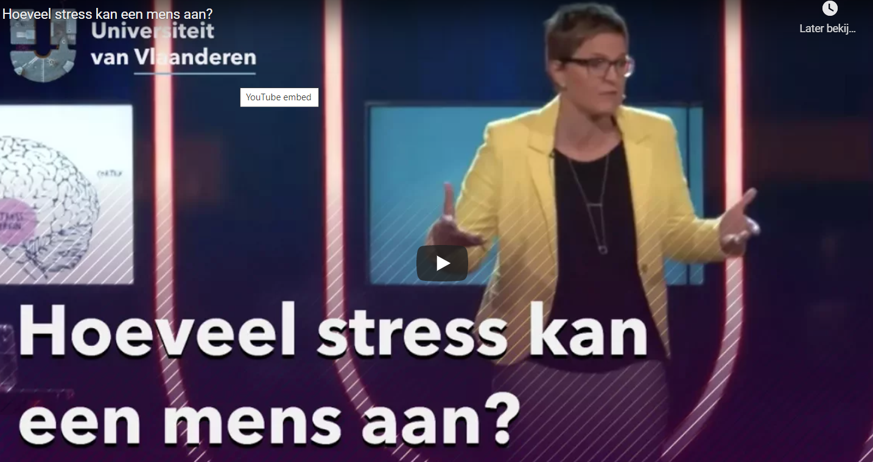
6.4 DE FYSIOLOGISCHE BASIS VAN STRESS
https://www.universiteitvanvlaanderen.be/college/hoeveel-stress-kan-een-mens-aan

Slide 12
6.5 EEN PSYCHOSOCIALE THEORIE OVER HET ONTSTAAN VAN STRESS
  Drie verklaringsmodellen over hoe stress kan ontstaan:
  Het Person-Environment Fit mode
  Het Job Demand Control model van Karasek
  Het Job Demands-Resources model

Slide 13

6.5.1 HET PERSON-ENVIRONMENT FIT MODEL
In deze visie is stress een verstoorde balans tussen de persoonlijke mogelijkheden en eisen van de omgeving.
Tal van mechanismen kunnen een bufferend effect hebben op de fit, bv. sociale ondersteuning van collega’s kan de stress reactie beperken.

Slide 14
6.5.2 Het job demand control model van Karasek
Taakvereisten en regelmogelijkheden spelen cruciale rol in het ontstaan van stress.
Taakvereisten zijn belastende factoren in de omgeving (hoeveelheid werk, deadlines, complexiteit van het werk, etc.)
Regelmogelijkheden verwijst naar de autonomie van de werknemer. Deze autonomie kan betrekking hebben op hoe werk uitgevoerd wordt, in welk tempo en in welke volgorde. De regelmogelijkheden vormen een bufferend effect.

Slide 15
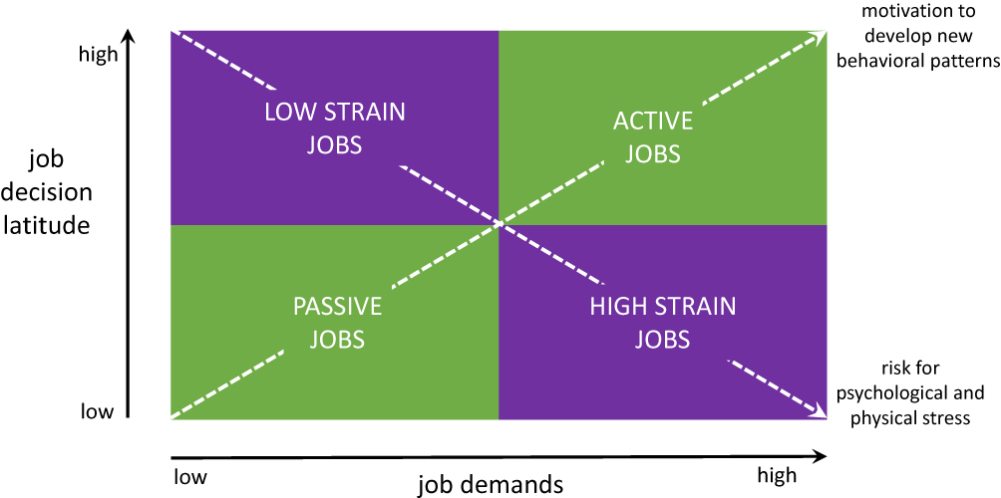
6.5.2 HET JOB DEMAND CONTROL MODEL VAN Karasek
Deze foto van Onbekende auteur is gelicentieerd onder CC BY-NC

Slide 16
6.5.2 HET JOB DEMAND CONTROL MODEL VAN KARASEK
Eerste veronderstelling: de effecten van hoge taakeisen zijn afhankelijk van de mate van regelmogelijkheden.
De hoge taakvereisten in combinatie van gering mate van regelmogelijkheden geven aanleiding tot stress.
Tweede veronderstelling heeft betrekking op persoonlijke groei. Hoge mate van taakbelasting en ruime mate van regelmogelijkheden geven extra stimulans aan de motivatie.

Slide 17
6.5.2 HET JOB DEMAND CONTROL MODEL VAN kARASEK
Dus taakeisen en regelmogelijkheden hebben impact op motivatie en op stress. Later werd het begrip sociale steun toegevoegd door andere auteurs. Vandaar dat het model uitgebreid werd tot het Job Demand Control Support Model.
Het gaat over de interactie tussen taakeisen, regelmogelijkheden en sociale steun.
De meeste stress wordt verwacht bij hoge taakeisen, geringe regelmogelijkheden en weinig sociale steun.

Slide 18
6.5.2 HET JOB DEMAND CONTROL MODEL VAN KARASEK
Uit onderzoek is gebleken dat combinatie van hoge taakeisen en geringe regelmogelijkheden aanleiding gaf op stress en op termijn een grotere kans op hart- en vaatziekten. Er blijkt evenwel weinig onderzoek te bestaan over de mate van toename van motivatie bij hoge taakeisen in combinatie met veel regelmogelijkheden.
Uit onderzoek bleek eveneens de rol die sociale steun speelt in de beleving van stress.

Slide 19
6.5.3 HET JOB DEMANDS-RESOURCES MODEL
In dit model beschouwen we de taakeisen (te leveren inspanningen) en de energiebronnen (beschikbare mogelijkheden).
Taakeisen situeren zich in de perceptie van de werkdruk, taakonderbrekingen, deadlines, etc … indien deze permanent aanwezig zijn zonder herstel mogelijkheden zullen deze zich aandienen als stressoren.
Energiebronnen kunnen we situeren in de organisatie, interpersoonlijke relaties, de autonomie in de taak, de persoon zelf.

Slide 20
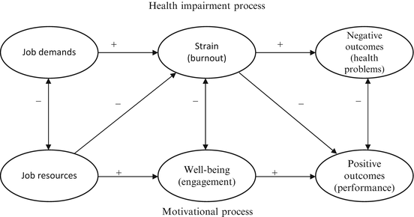
6.5.3 HET job demands-resources model

Slide 21
6.5.3 HET Job demands-resources model
Twee parallelle processen
Veeleisende aspecten van het werk putten de energie reserves uit en kunnen aanleiding geven tot uitputting en vervolgens tot negatieve resultaten.
Maar energiebronnen leiden tot intrinsieke motivatie en bevlogenheid. Dit resulteert in positieve werkresultaten.
Er bestaan dwarsverbanden tussen beide processen. Energiebronnen hebben een bufferend effect op stressreacties.

Slide 22
6.5.3 HET JOB DEMANDS-RESOURCES MODEL
Het model blijkt empirisch onderbouwd met talrijke onderzoeken.
- er is een verband tussen taakeisen en stress;
- er is een verband tussen energiebronnen en bevlogenheid;
- de samenhang tussen stress en negatieve uitkomsten en tussen bevlogenheid en positiever resultaten werd eveneens bevestigd.

Slide 23
6.7 Hoe omgaan met stress: coping
Coping of stresshantering gaat over de inspanningen van de persoon om het probleem aan te pakken.
Probleemoplossende strategieën (actief);
Emotiegerichte strategieën (ontwijkend).
De visie op stress kan een impact hebben op onze gezondheid:
https://www.youtube.com/watch?v=RcGyVTAoXEU&vl=en

Slide 24
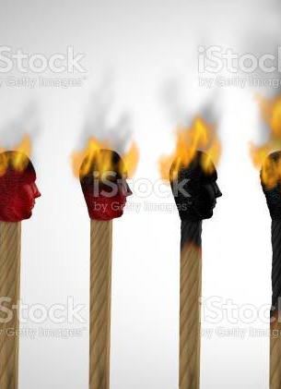
6.8 het wordt te veel: burn-out
Oorspronkelijke visie, op basis van inzichten van Maslach (1981):
uitputting;
depersonalisatie;
perceptie van beperkte bekwaamheid.

Slide 25
6.8 OORSPRONKELIJKE VISIE OP BURN-OUT (Maslach, 1981)
Uitputting
Perceptie beperkte bekwaamheid
Depersonalisatie

Slide 26
6.8 HET WORDT TE VEEL: burn-out
Hedendaagse visie op burnout: Desart et al. (2017):
Vier Kernsymptomen:
- uitputting;
- cognitief controle verlies;
- emotioneel controle verlies;
- mentale distantie.
En drie bijkomende symptomen
- depressieve klachten;
- gedragsmatige spanningsklachten;
- psychosomatische spanningsklachten.

Slide 27
6.8 Nieuwe visie Burn-out (Desart et al., 2017)
De nieuwe definitie omvat …
4 kernsymptomen en 3 bijkomende symptomen
BURN-OUT
Kernsymptomen
Uitputting
Cognitieve ontregeling
Emotionele ontregeling
Mentale distantie
Depressieve stemming
Spanningsklachten
Psychosomatische klachten

Slide 28
6.8 NIEUWE DEFINITIE BURN-OUT
De 4 kernsymptomen
Uitputting
  Ernstig verlies van energie
  Zowel fysiek (‘je lichaam is moe’) als mentaal (‘je op en leeg voelen’)
  VBN. Geen energie om de werkdag te starten of aan het eind van de werkdag, snel vermoeid zijn, onmogelijkheid om te herstellen/ontspannen
Cognitieve ontregeling
  Geheugenproblemen
  Concentratie- en aandachtstoornissen
  Prestatieproblemen (bijv. trager werken/fouten maken)
  VBN. Moeilijkheden om helder na te denken/nieuwe dingen te leren, vergeetachtig, mentaal afwezig, besluiteloos, moeite met herinneren

Slide 29
6.8 NIEUWE DEFINITIE VAN BURN-OUT
De 4 kernsymptomen
Emotionele ontregeling
  Heftige emotionele reacties (bijv. woede/huilbuien)
  Waarover men geen controle heeft
  Gepaard met lage tolerantiegrens (‘geen geduld meer hebben’)
  VBN. Gefrustreerd, geïrriteerd, sterke emotionele reacties, overstuurd zonder goed te weten waarom
Mentale distantie
  (Mentaal) afstand nemen van het werk
  Omwille van een sterke weerstand
  VBN. Onverschillige/cynische attitude, functioneren op automatische piloot, minder enthousiasme/interesse, afkerig ten aanzien van het werk, vermijden persoonlijke contacten

Slide 30
6.8 NIEUWE DEFINITIE VAN BURN-OUT
De 3 bijkomende symptomen
Depressieve klachten (≠ depressie)
  Somberdere stemming en/of schuldgevoelens
  VBN. Voelen zich betekenisloos, hebben schuldgevoelens, twijfelen aan de zin van het leven, moeite om plezier te maken
Spanningsklachten
  Psychosomatische spanningsklachten
    Hart-, ademhalings-, maag-, darm- en/of pijnklachten
    Algemeen gevoel van malaise
  Psychische spanningsklachten
    Slaapproblemen, piekeren en/of paniekaanvallen

Slide 31
6.9 HOE KAN BURN-OUT GEMETEN?
Op individueel niveau:
Burn-out Assessment Tool (BAT)
Deze vragenlijst is vrij toegankelijk via:
https://burnoutassessmenttool.be/#handleidingenvragenlijst.
Er zijn normen voorzien voor Nederland en Vlaanderen.
Op niveau van de organisatie:
onderzoek naar werkbaar werk, op basis van vier criteria

Slide 32
6.9 HOE KAN BURN-out gemeten worden?
Op organisatieniveau:
onderzoek naar werkbaar werk op basis van vier criteria:
psychische vermoeidheid;
welbevinden op het werk;
leermogelijkheden;
werk-privé balans.
Een werkbaarheidsgraad combineert deze vier dimensies en kan omschreven worden als een meting van het aandeel van de werkenden dat een kwaliteitsvolle job heeft.

Slide 33
6.10 HOE KUNNEN WE HET PROBLEEM STRESS AANPAKKEN?
Op het niveau van de organisatie
medewerkers meer speelruimte geven hun werk in te vullen;
training van management in mensgericht leidinggeven;
verbeteren van de interne communicatie;
betere personeelsvoorzieningen bieden;
etc…

Slide 34
6.10 HOE KUNNEN WE HET PROBLEEM STRESS AANPAKKEN,
Op individueel niveau:
fysieke training;
lichamelijke ontspanning zoeken;
assertiviteitscursus volgen;
ontspanningsoefeningen doen;
yoga volgen;
“snoep verstandig, eet een appel en kom met de fiets naar kantoor” (G. Cuyvers);
etc.

Slide 35
BESLUIT
Emoties hebben steeds een lichamelijke basis;
We spreken over stress indien stressoren op een continue manier aanleiding geven tot emoties;
Indien stress lange tijd aanhoudt kan dit leiden tot burn-out, waardoor de medewerker het contact met het werk dreigt te verliezen;
Om burn-out te diagnosticeren maken we gebruik van de BAT.
Tot slot werd gesproken over de mogelijkheden om stress aan te pakken op individueel en organisatie niveau.

Slide 36
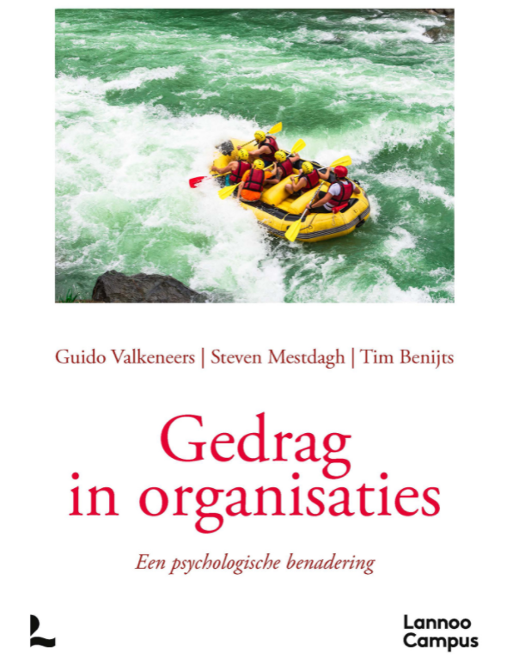
Doelstellingen I
Na de studie van dit hoofdstuk ben je
in staat:
een omschrijving te geven van het begrip emotie;
aan te geven hoe emoties ontstaan;
een omschrijving te geven van het begrip stress;
het onderscheid aan te geven tussen eustress en disstress;
een bespreking te geven over de drie fasen in de stressbeleving die de fysioloog Selye onderscheidde;
het onderscheid aan te geven tussen het
sympathisch en parasympatisch zenuwstelsel;

Slide 37
Doelstellingen II
Na de studie van dit hoofdstuk ben je
in staat:
het Person-Environment Fit Model toe te lichten;
een bespreking te geven van het JDC model van stress;
een bespreking te geven van het JDR model van stress;
kun je aangeven welke persoonlijkheidskenmerken een rol spelen in het ontstaan van stress;
kun je een (actuele) omschrijving geven van burn-out;
kun je bespreken wat de oorzaken en gevolgen zijn van burn-out;
weet je op welke wijze burn-out gemeten kan worden.
kun je enkele technieken bespreken om stress te beperken op de werkvloer.

Slide 38
Gedrag in organisaties.
Hoofdstuk VI
EMOTIES EN STRESS OP DE WERKVLOER

